Slide 1


Муниципальное бюджетное общеобразовательное учреждение Бутурлиновская средняя общеобразовательная школа
Подготовила: Климова Светлана Витальевна, классный руководитель 11 В класса

Slide 2
Цель: сформировать представление о новом российском празднике, его истоках и значении, воспитание у школьников гражданских качеств, формирование базисных знаний о символах российского государства и его истории.
Задачи: активизировать познавательную деятельность учащихся посредством анализа материала, а также анализ символов Российского государства.

Slide 3
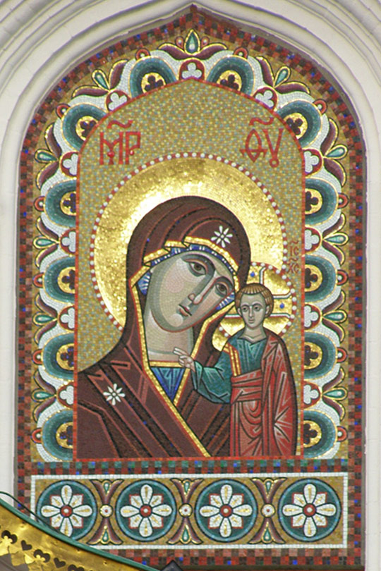
4 ноября, видимо дата неслучайная, ведь в этот день отмечается праздник Казанской иконы Божией Матери (икона с изображением Богоматери с младенцем Христом на руках в иконографическом типе Одигитрия, то есть Путеводительница).
По церковному преданию икона была обретена в Казани в 1579 году. После пожара, уничтожившего половину Казани, 9-летней девочке Матрёне Онучиной трижды во сне являлась Богородица и повелела возвестить всем, что в земле, на месте сгоревшего дома хранится Её икона. Матрёна со своей матерью откопали икону, а священник ближайшего Никольского храма, будущий патриарх Гермоген с крёстным ходом отнёс икону в свой храм. После молебна икону перенесли в Казанский Благовещенский собор.

Slide 4
Около четырёхсот лет назад было смутное время в Русском государстве. Со смертью царевича Дмитрия царский род Рюриковичей прекратился. Много охотников явилось на Московский царский трон. Долго святая Русь истекала кровью и казалось, что нет надежды на спасение: Москва — в руках поляков, король польский Сигизмунд осадил Смоленск и требовал московскую корону уже для себя, а не для сына своего Владислава. Но не допустил господь погибели святой Руси. Нашлись борцы за наше дорогое Отечество. Патриарх Гермоген отказался утвердить свой подписью грамоту об избрании Владислава, и умер после долгих мучений в темнице голодной смертью. Тогда выступила на защиту святой Руси Троицко-Сергиева Лавра. Её грамоты (о дружной борьбе всех истинно русских людей, любящих свою Родину) рассылались по всем городам и селам России. Одна из таких грамот прибыла в Нижний Новгород и воспламенила горячее сердце торговца Кузьмы Минина.
…Наступило утро великого дня, в который незабвенный и незначительный торговец Минин положил основание утверждения и могущества нашего теперь государства. Горячая, правдивая речь простого торговца сплотила наших граждан в одно непобедимое целое…

Slide 5
В 1612 году список с иконы находился во Втором ополчении, освободившем Москву от интервентов. Накануне решающего сражения русское воинство 3 дня постилось и молило Богородицу о милости перед Казанской иконой. Победа, одержанная в этом сражении, была расценена как чудо. Возникло народное почитание иконы. Позднее на Красной площади был возведен Казанский собор и установлено празднование Казанской иконы 22 октября (4 ноября).

Slide 6
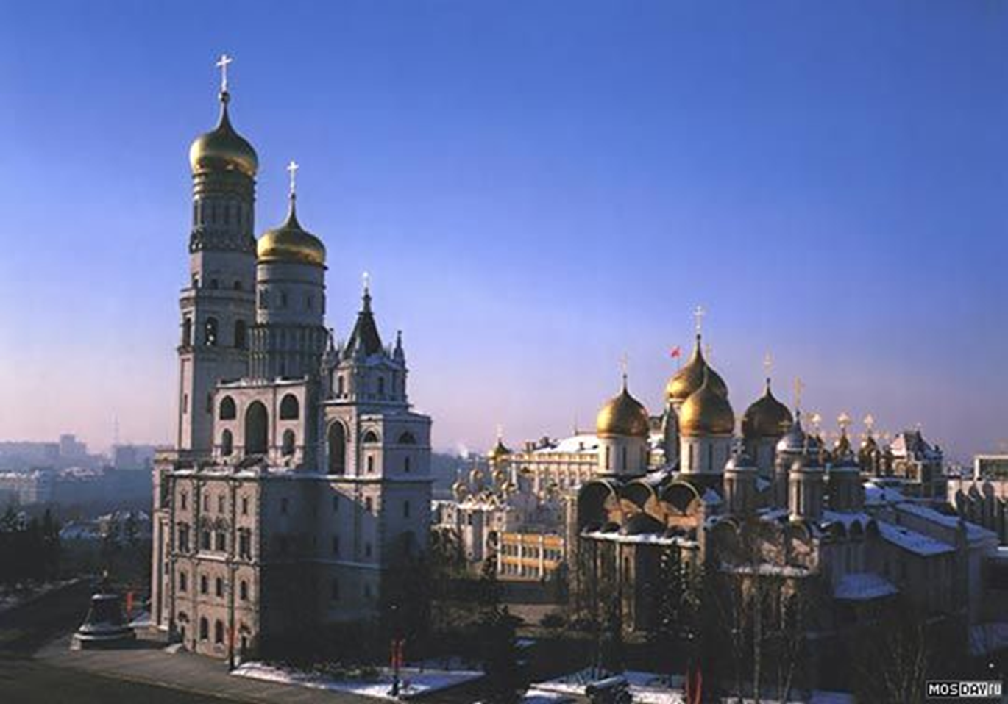
Новый всплеск чудотворений от образа приходится на годы Северной войны, которую Россия вела со Швецией в 1700-1721 годах за выход на Балтийское побережье. Тогда же происходит переосмысление образа как святыни, оберегающей Русскую землю от нашествий иноплеменников. В 1709 году, накануне Полтавского сражения, перед иконой молился царь Пётр I. В 1710 году икона из Москвы была перенесена в Санкт-Петербург, и после строительства в 19 веке Казанского собора (архитектор Воронихин) хранилась в нём. В 1812 году, отправляясь в русскую армию, перед Казанской иконой стоял М.И.Кутузов. Ныне икона находится в Богоявленском соборе в Москве.

Slide 7
В памяти народной
В 1818 году в Москве на Красной площади состоялось торжественное открытие первого в городе скульптурного памятника, сооруженного на средства, собранные по общественной подписке. "Гражданину Минину и князю Пожарскому – благодарная Россия лета 1818 года", – гласила надпись на пьедестале монумента.
Созданный в 1804-1818 годах русским скульптором Иваном Петровичем Мартосом памятник запечатлел руководителей национального сопротивления 1611-1613 годов – Кузьму Минича Минина и Дмитрия Михайловича Пожарского.
Пьедестал монумента украсили барельефы "Нижегородские граждане" и "Изгнание поляков". Произведению суждено было стать шедевром русского монументального искусства.

Slide 8
История установления праздника в наши дни
Непосредственной причиной введения нового праздника была запланированная отмена празднования 7 ноября, которое в сознании людей связано с годовщиной октябрьской революции 1917 года.
Идея сделать праздничным день 4 ноября как День народного единства, была высказана Межрелигиозным советом России в сентябре 2004 года.
Она была поддержана думским комитетом по труду и социальной политике, и, таким образом, приобрела статус думской инициативы.
29 сентября 2004 Патриарх Московский и всея Руси Алексий публично поддержал инициативу Думы установить празднование 4 ноября. «Этот день напоминает нам, как в 1612 году россияне разных вер и национальностей преодолели разделение, превозмогли грозного недруга и привели страну к стабильному гражданскому миру», — заявил Патриарх Алексий.
23 ноября 2004 на рассмотрение Думы был внесён законопроект, предполагающий внесения поправок в Трудовой кодекс РФ: отмену празднования 7 ноября — годовщины Октябрьской революции и 12 декабря — Дня Конституции, увеличения новогодних каникул с 2 до 5 дней, а также введения нового праздника 4 ноября.
27 декабря 2004 года проект был принят в третьем чтении и стал законом.

Slide 9
Викторина

Slide 10
Скажите, а что такое единство? Зачем оно нужно? В каких условиях оно возникает?
Празднование этого дня связано с событиями российской истории далёкого 1612 года.

Slide 11
Скажите, что же за события происходили в это время?
Ответ: эти события были связаны с освобождением Москвы от польских интервентов, с событиями Смутного времени.
Давайте вспомним, что такое Смута.
Смута – период в российской истории, связанный с тем, что прервалась правящая царская династия Рюриковичей, появились лже-цари, также с обострением социально-экономической ситуации в стране, осложнённое вторжением поляков и шведов, их попытками возвести на российский престол своих кандидатов.

Slide 12
Руководители Второго ополчения?
КУЗЬМА МИНИН (?-1616 г.г.) - нижегородский посадский человек, с 1613 ода думный дворянин. В городе занимался мясной торговлей. Участвовал в сражениях с войском Лжедмитрия II, в сентябре 1611 года избран земским старостой. В начале октябре 1611 года призвал нижегородцев собрать и снарядить всенародное войско, способное освободить захваченную поляками Москву.
ПОЖАРСКИЙ ДМИТРИЙ (1578-20.04.1641 г.г.) – князь, воевода, глава Второго ополчения, с 1613 года боярин. Происходил из старинного обедневшего рода князей Стародубских. Участвуя в Первом ополчении, был ранен, затем вывезен в своё имение в суздальскую вотчину, где его нашли послы из Нижнего Новгорода, прибывшие по совету К.Минина просит князя возглавить Второе ополчение.

Slide 13
Какое событие произошло в 1613 году? И как с ним связан костромской крестьянин Иван Сусанин?
Какое событие произошло в 1613 году? И как с ним связан костромской крестьянин Иван Сусанин?
Ответ: в 1613 году произошло избрание 16-летнего Михаила Фёдоровича Романова новым царём. По преданию поляки хотели убить Михаила, находившегося вместе с матерью в селе Домнино Костромского уезда. Предупреждённый зятем Ивана Сусанина о приближающихся поляках, Михаил укрывается в Ипатьевском монастыре в Костроме. В марте 1613 года представители Земского собора, прибывшие сюда, объявили Михаилу об избрании его на царство.
Иван Сусанин завёл поляков, попросивших его сопроводить их к монастырю, с целью убийства будущего царя, в болото. Поляки убили проводника, когда поняли, что он их завёл на смерть.

Slide 14
Где находится памятник Минину и Пожарскому? Когда он установлен?
в Москве на Красной площади перед собором Василия Блаженного (или Покровский собор построен в честь взятия Казани, произошедшего в праздник Покрова Богородицы), установлен в 1818 году, скульптор И.Мартос.

Slide 15
В каком году в России начали отмечать День народного единства?
Ответ: в 2005 году

Slide 16
Россия – многонациональное государство. Сколько народов населяет её территорию?
Ответ: более 180 народов

Slide 17
Какие пословицы со словом «единый» вы знаете?
Ответ: «Когда мы едины, мы непобедимы» «Не хлебом единым жив человек» «Наша сила – в единстве»

Slide 18
Можно ли сегодня говорить о единстве в современном российском обществе? Какие моменты свидетельствуют о единении или о разобщённости современного общества?
Порассуждать о причинах разногласий, существующих в современном обществе? О том, что такое единение и как оно связано с понятием «патриотизм»? Можете ли вы себя назвать патриотами и почему? Что такое ложный, а что такое истинный патриотизм?
У каждого государства есть своя символика, и Россия в этом плане не является исключением.
Символика государства постоянно окружает нас в повседневной жизни.
Что к ней относится? Герб, гимн, флаг.

Slide 19
Где ещё можно увидеть герб?
Ответ: На паспорте, аттестате, свидетельстве о рождении, на почтовых марках, дипломе, наградах правительства и другом.
Отдавая почести символам государства, мы проявляем любовь к родине гордость за принадлежность к гражданам России.

Slide 20
Каким образом человек становится гражданином РФ?
По рождению, при регистрации брака, или проводится натурализация (приём в граждане РФ по просьбе).

Slide 21

В День единства будем рядом, Будем вместе навсегда, Все народности России В дальних селах, городах! Вместе жить, работать, строить, Сеять хлеб, растить детей, Созидать, любить и спорить, Охранять покой людей, Предков чтить, дела их помнить, Войн, конфликтов избегать, Чтобы счастьем жизнь наполнить, Чтоб под мирным небом спать!

